Slide 1

Pertemuan ke 9 Induksi magnetik
Universitas indraprasta pgri jakarta

Slide 2
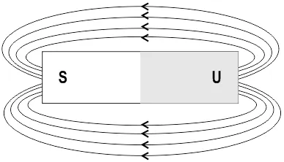
Medan magnetik
Medan magnetik didefinisikan sebagai ruangan di sekitar magnet yang masih terpengaruh gaya magnetik. Seperti pada gaya listrik, kita menganggap gaya magnetik tersebut dipindahkan oleh sesuatu, yaitu medan magnetik. Muatan yang bergerak menghasilkan medan magnetik, dan medan magnetik ini memberikan suatu gaya pada muatan bergerak lainnya. Kuat dan arah medan magnetik dinyatakan oleh garis gaya magnetik.
Magnet batang dengan arah dari medan magnetnya

Slide 3
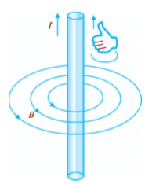

INDUKSI MAGNET
Induksi magnet menyatakan besarnya medan magnet yang ditimbulkan oleh magnet atau arus listrik. Induksi magnetik sering didefinisikan sebagai timbulnya medan magnetik akibat arus listrik yang mengalir dalam suatu penghantar.
Keterangan:
B = Induksi Magnet (Weber/m² = Tesla)
Փ = Fluks Magnet (Weber)
A = Luas Penampang (m²)
$$B=\frac{Փ}{A}$$
Induksi magnet merupakan besaran vector, dimana arah medan magnetiknya dapat ditentukan dengan menggunakan kaidah tangan kanan.
Dengan ketentuan:
Ibu Jari : menunjukkan arah arus (I)
4 Jari lainnya : menunjukkan arah induksi atau medan magnet (B)

Slide 4
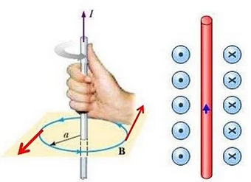

Induksi magnet pada kawat lurus Panjang berarus
Besar induksi magnetik di sekitar kawat penghantar lurus berarus yang berjarak a dari kawat berarus listrik I dinyatakan dalam persamaan:
Keterangan :
B = induksi magnet (Wb/m² = Tesla)
a = jarak titik dari penghantar (m)
I = kuat arus listrik (A)
µ₀ = permeabilitas udara (4π × 10⁻⁷ Wb/Am)
$$B=\frac{μ_{0}∙I}{2∙π∙a}$$
Kaidah tangan kanan untuk kawat lurus berarus

Slide 5



Contoh soal 1:
Tentukan besar induksi magnetik pada jarak 15 cm dari pusat sebuah penghantar lurus yang berarus listrik 45 A!
PENYELESAIAN
Diketahui : a = 15 cm = 15 × 10⁻² m
I = 45 A
µ₀ = 4π × 10⁻⁷ Wb/Am
Jawab :
$$B=\frac{μ_{0}∙I}{2∙π∙a}$$
$$B=\frac{4π×{10}^{−7}∙45}{2∙π∙15×{10}^{−2}}$$
Ditanya : B ?
$$B=6×{10}^{−5} T$$

Slide 6
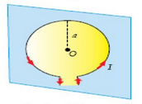


Induksi magnet pada kawat melingkar berarus
Keterangan :
B = Induksi magnet (Wb/m² = Tesla)
r = jari-jari lingkaran (m)
I = kuat arus listrik (A)
N = jumlah lilitan
µ₀ = permeabilitas vakum (4π × 10⁻⁷ Wb/Am)
Besar induksi magnetik di di pusat lingkaran ditentukan dengan persamaan:
$$B=\frac{μ_{0}∙I∙N}{2∙r}$$
Arus listrik melingkar, titik O pada pusat lingkaran
Arus garis-garis medan magnet di sekitar arus melingkar

Slide 7



Contoh soal 2:
Sebuah kumparan kawat melingkar berjari-jari 10 cm memiliki 40 lilitan. Jika arus listrik yang mengalir dalam kumparan tersebut 8 ampere, berapakah induksi magnetik yang terjadi di pusat kumparan?
PENYELESAIAN
$$B=\frac{μ_{0}∙I∙N}{2∙r}$$
Diketahui : r = 10 cm = 1 × 10⁻¹ m
N = 40 lilitan
I = 8 A
Jawab :
$$B=\frac{4π×{10}^{−7}∙8∙40}{2∙1×{10}^{−1}}=6,4 π×{10}^{−4} T$$
Ditanya : B ?
$$B=6,4 π×{10}^{−4} T$$

Slide 8
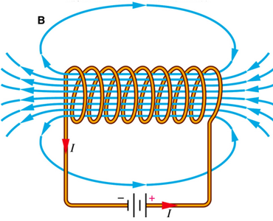



Induksi magnet pada solenoida
Solenoida didefinisikan sebagai sebuah kumparan dari kawat yang diameternya sangat kecil dibanding panjangnya. Apabila dialiri arus listrik, kumparan ini akan menjadi magnet listrik.
Besar Induksi Magnet di pusat Solenoida:
$$B_{P}=\frac{μ_{0}∙I∙N}{L}$$
Besar Induksi Magnet di ujung Solenoida:
$$B_{U}=\frac{1}{2}B_{P}$$
$$B_{U}=\frac{μ_{0}∙I∙N}{2∙L}$$
Keterangan :
B_{P} = induksi magnet di pusat (Wb/m² = Tesla)
B_{U} = induksi magnet di ujung (Wb/m² = Tesla)
L = panjang Solenoida (m)
I = kuat arus listrik (A)
N = jumlah lilitan
µ₀ = permeabilitas vakum (4π × 10⁻⁷ Wb/Am)

Slide 9



Contoh soal 3:
Suatu solenoida memiliki panjang 2 meter dengan 800 lilitan dan jari-jari 2 cm. Bila solenoida itu dialiri arus sebesar 0,5 A. Tentukanlah induksi magnet pada ujung solenoida?
PENYELESAIAN
Diketahui : L = 2 m
N = 800 lilitan
I = 0,5 A
Jawab :
$$B_{U}=\frac{μ_{0}∙I∙N}{2∙L}$$
$$B_{U}=\frac{4π×{10}^{−7}∙0,5∙800}{2∙2}=4 π×{10}^{−5} T$$
Ditanya : B_{U} ?
$$B_{U}=4 π×{10}^{−5} T$$

Slide 10
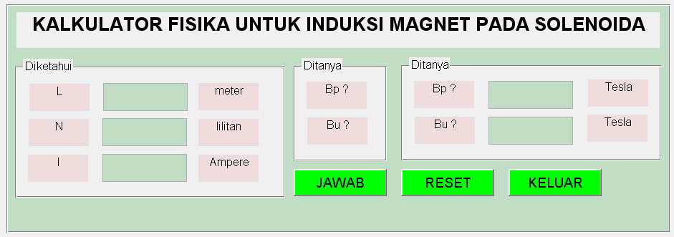
Tampilan GUI MATLAB

Slide 11
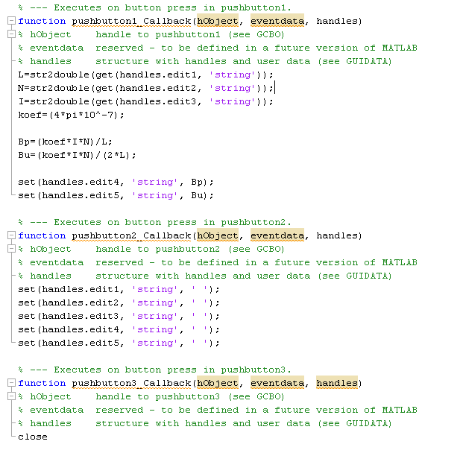
Sintak Program Matlabnya

Slide 12
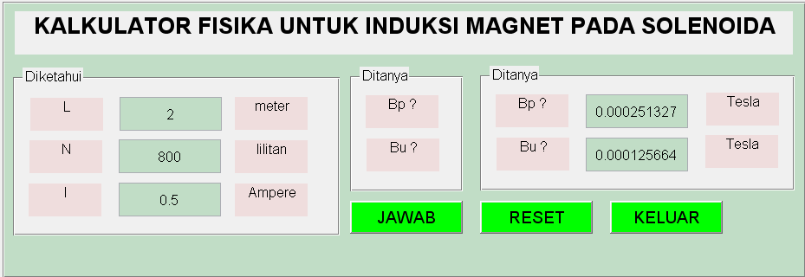
Hasil GUI MATLAB

Slide 13
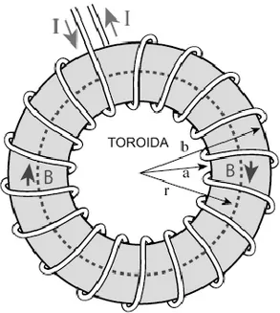

Induksi magnet pada Toroida
Toroida adalah kawat yang dililitkan pada inti yang berbentuk lingkaran. Pada prinsipnya toroida merupakan solenoida yang intinya dibengkokkan sehingga berbentuk lingkaran.
Besar induksi magnet pada toroida hanya ada di sumbu toroida dan besarnya ditentukan dengan persamaan:
$$B=\frac{μ_{0}∙N∙I}{2∙π∙a}$$
Keterangan:
B = induksi magnet (Wb/m² = Tesla)
R = jari-jari Toroida (m)
I = kuat arus listrik (A)
N = jumlah lilitan
µ₀ = permeabilitas vakum (4π × 10⁻⁷ Wb/Am)

Slide 14



Contoh soal 4:
Sebuah toroida berjari-jari 20 cm dialiri arus sebesar 0,8 A. Jika toroida mempunyai 50 lilitan, tentukan induksi magnetik pada toroida?
PENYELESAIAN
Diketahui : R = 20 cm = 2 × 10⁻¹ m
N = 50 lilitan
I = 0,8 A
$$B=\frac{μ_{0}∙I∙N}{2∙π∙R}$$
Jawab :
$$B=\frac{4π×{10}^{−7}∙0,8∙50}{2∙π∙2×{10}^{−1}}=4×{10}^{−5} T$$
Ditanya : B ?
$$B=4×{10}^{−5} T$$

Slide 15

LATIHAN soal
Sebuah kawat lurus panjang berarus listrik 10 A. Sebuah titik berada 4 cm dari kawat. Jika µ₀ = 4π × 10⁻⁷ Wb/Am. Maka kuat medan magnet di titik tersebut adalah….!
2. Solenoida mempunyai 400 lilitan dengan Panjang 100 cm, jika besar induksi magnet di titik pusat solenoida $48π×{10}^{−5}T$, maka carilah:
a. kuat arus yang mengalir pada solenoida?
b. Induksi magnetik pada ujung solenoida?
3. Toroida berjari-jari 20 cm dialiri arus sebesar 0,5 A. Jika besar induksi magnet pada sumbu toroida adalah 1,2 x 10⁻³ T, maka hitunglah banyaknya lilitan pada toroida tersebut!
4. Suatu kumparan solenoida memiliki kerapatan 2000 lilitan/m dialiri arus sebesar 3 A, apabila panjang solenoida 30 cm, tentukan induksi magnet di dalam solenoida?

